Slide 1
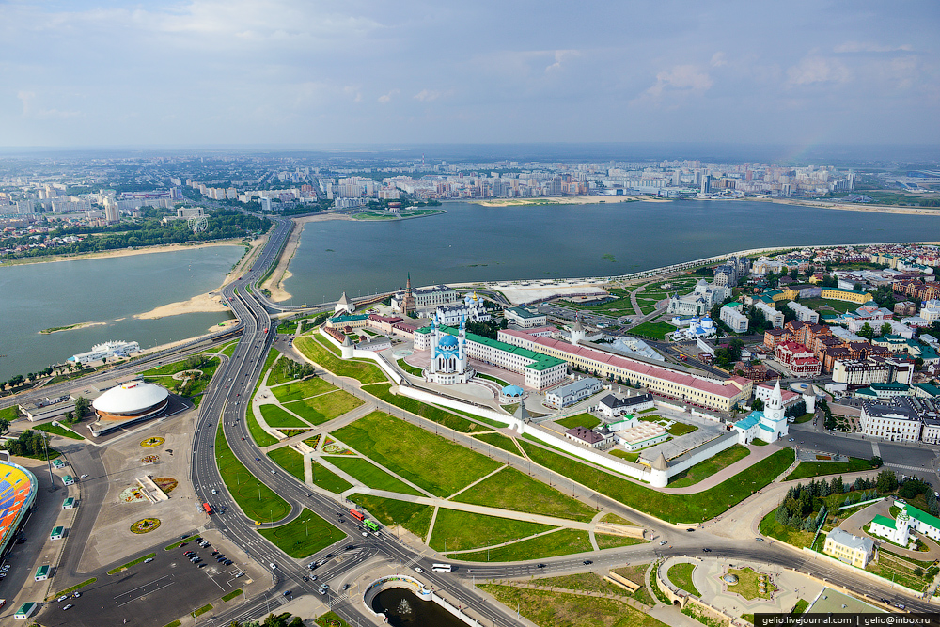
КАЗАНЬ – СПОРТИВНАЯ СТОЛИЦА РОССИИ
Выполнила ученица средней школы № 60 2 «Б» класса
Павлова Елизавета

Slide 2

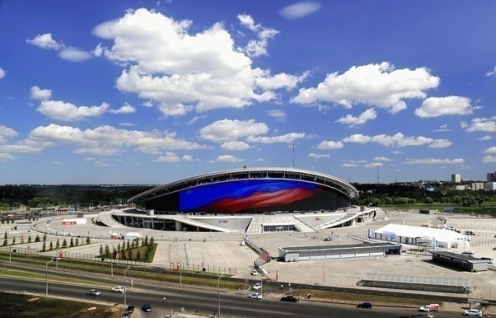
Казань спортивная
В последние годы в России сложилось четкое представление о Татарстане, как о регионе, где спорт является частью повседневной жизни. Мы стали спортивной республикой, а Казань- спортивной столицей!
Прошедшие спортивные мероприятия, такие как Универсиада 2013, Чемпионат Мира по водным видам спорта в 2015 году, предстоящий Чемпионат мира по футболу в 2018 году - сделали Казань проектом национального масштаба, созданная для проведения этих мероприятий спортивная инфраструктура является одной из лучших в стране.

Slide 3
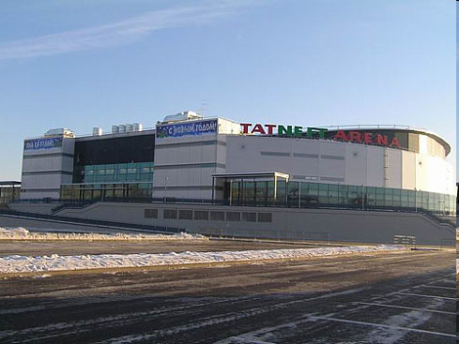
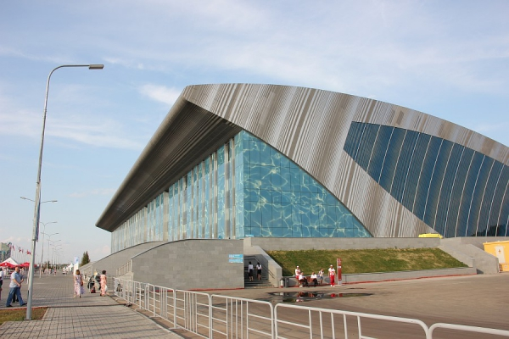
КАЗАНЬ СПОРТИВНАЯ
Дворец водных видов спорта
Ледовый Дворец спорта

Slide 4
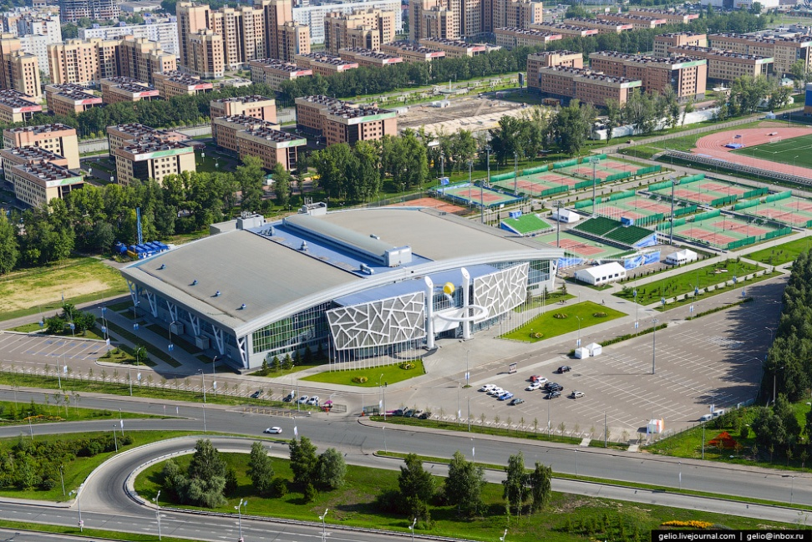
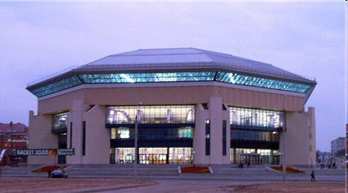
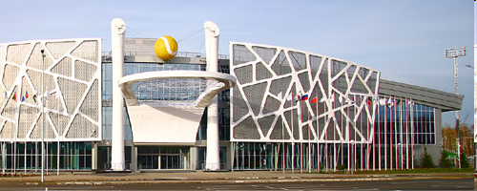
КАЗАНЬ СПОРТИВНАЯ
Академия тенниса
Баскет холл

Slide 5
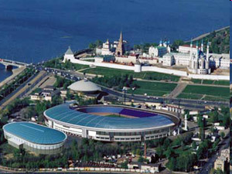

КАЗАНЬ СПОРТИВНАЯ
Центральный стадион и легкоатлетическо-футбольный манеж.
Казань Арена

Slide 6
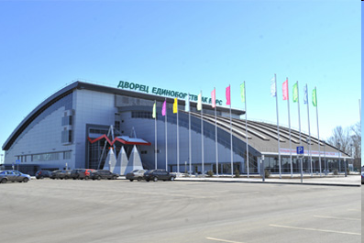
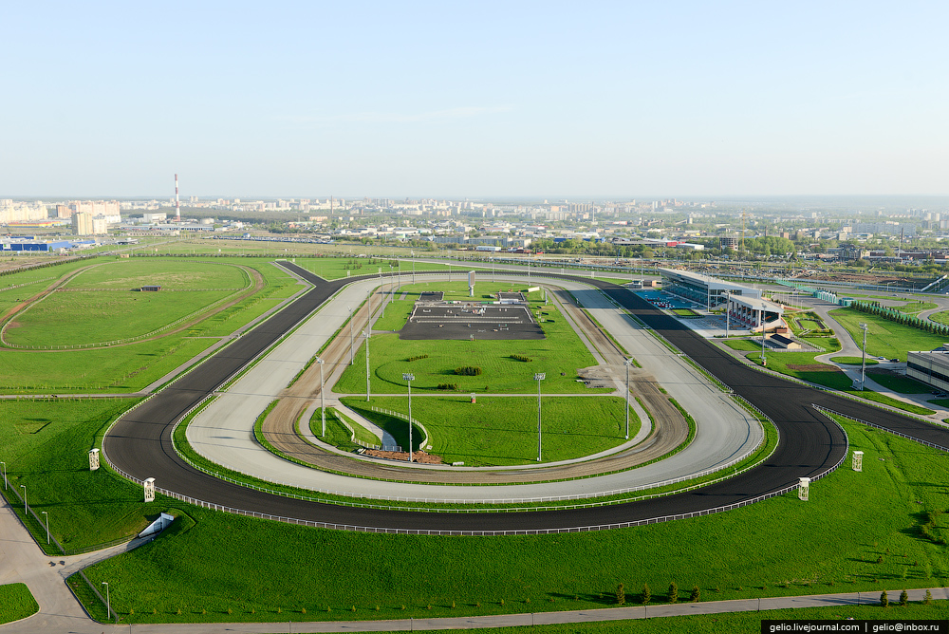
КАЗАНЬ СПОРТИВНАЯ
Дворец единоборств Ак Барс
Ипподром

Slide 7
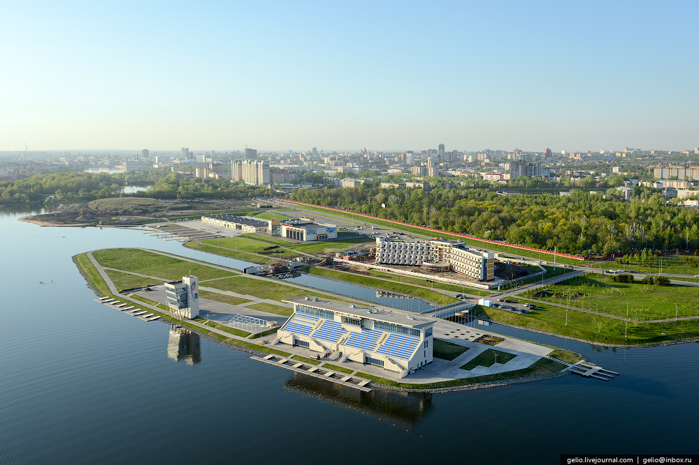
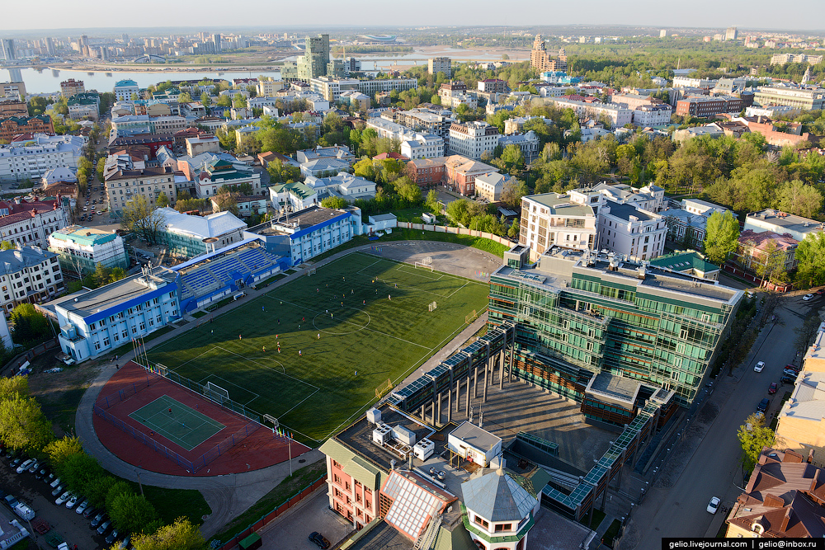
КАЗАНЬ СПОРТИВНАЯ
Центр гребных видов спорта на озере Средний Кабан
Стадион "Динамо"

Slide 8
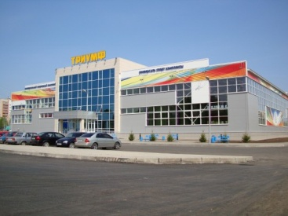
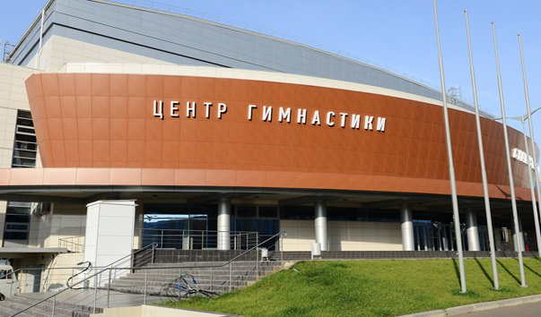
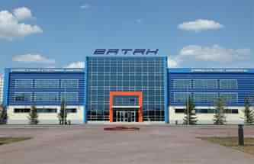
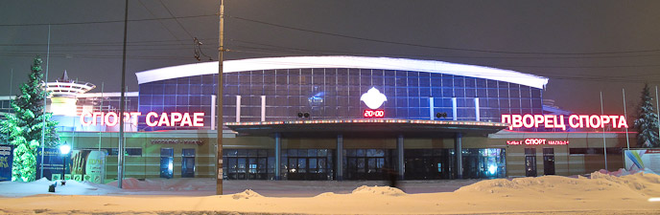
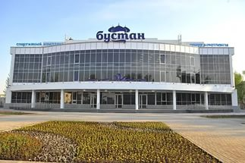
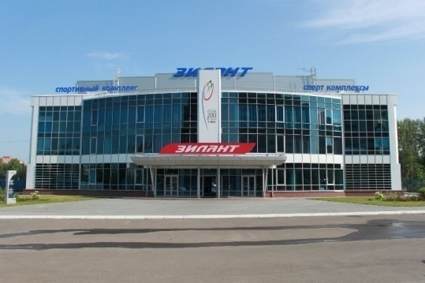
КАЗАНЬ СПОРТИВНАЯ
Согласно официальной статистике
Министерства по делам молодежи
и спорта Республики Татарстан,
в Казани на 2014 год насчитывается
1895 спортивных объектов.

Slide 9

КАЗАНЬ СПОРТИВНАЯ
КАЗАНЬ СПОРТИВНАЯ

